Slide 1
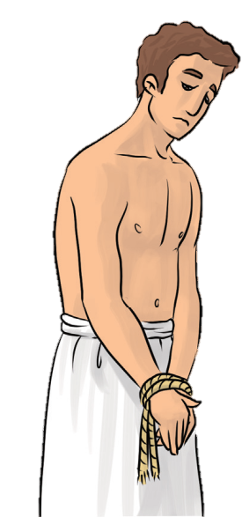
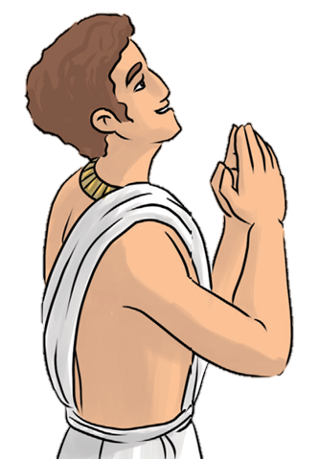
Isten megszabadítja Józsefet:
A fáraó álmai
DIGITÁLIS HITTANÓRA
Kedves Szülők!
Kérjük, hogy segítsenek a gyermeküknek a hittanóra tananyagának az elsajátításában!
A digitális hittanórán szükség
lesz az alábbiakra:
Internet kapcsolat
Hangszóró vagy fülhallgató a hanganyaghoz
Hittan füzet, vagy papír lap
Ceruza, színes ceruzák, olló, miltonkapocs
Kérem, hogy indítsák el a diavetítést!
(A linkekre így tudnak rákattintani!)
Javaslat: A PPT fájlok megjelenítéséhez használják a WPS Office ingyenes verzióját (Letölthető innen: WPS Office letöltések ). Az alkalmazás elérhető Windows-os és Android-os platformokra is!

Slide 2


Áldás, békesség!
Kezdd a digitális hittanórát az óra eleji imádsággal!

Slide 3

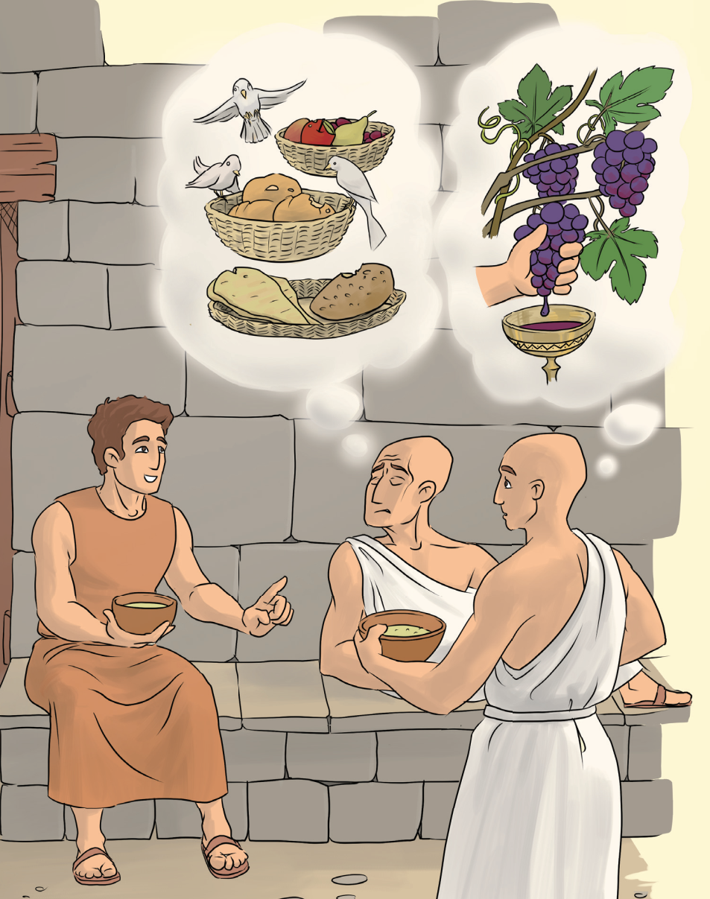
Emlékszel a múlt órán tanult történetre?
József börtönbe került, ahol megfejtette a főpohárnok és fősütőmester álmát.
Emlékszel ezekre az álmokra?
A következő feladat segít felidézni az apró részleteit is. Kattints ide!

Slide 4
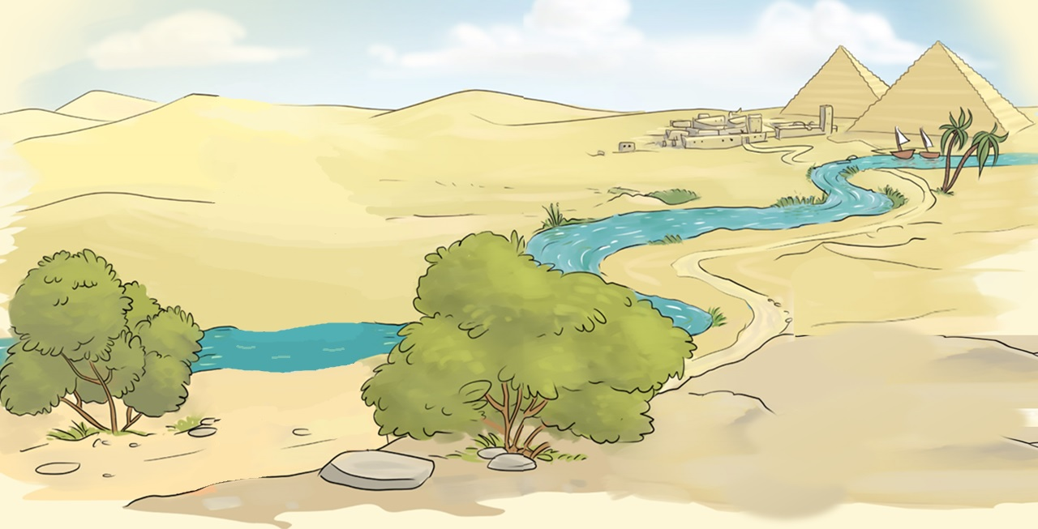
A főpohárnok és fősütőmester után, valaki más is álmokat látott Egyiptomban.
Vajon ki lehetett ő?
Mai történetünkből megtudjuk a választ.

Slide 5

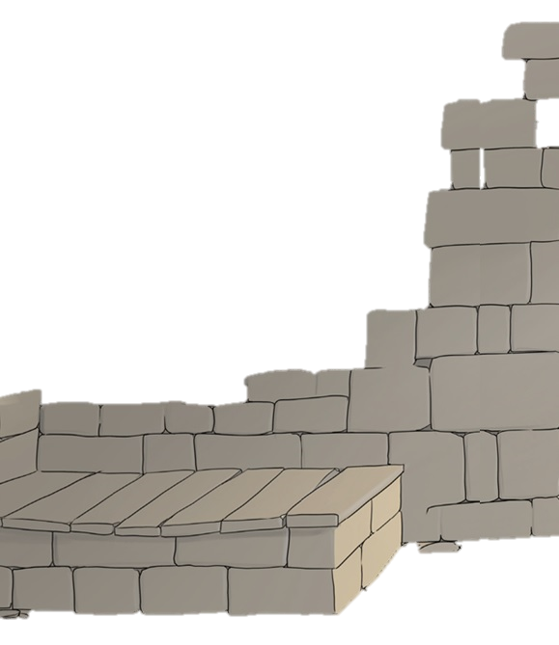

József talán örökre a börtönben maradt volna,
ha Isten nem küld újabb álmokat.

Slide 6
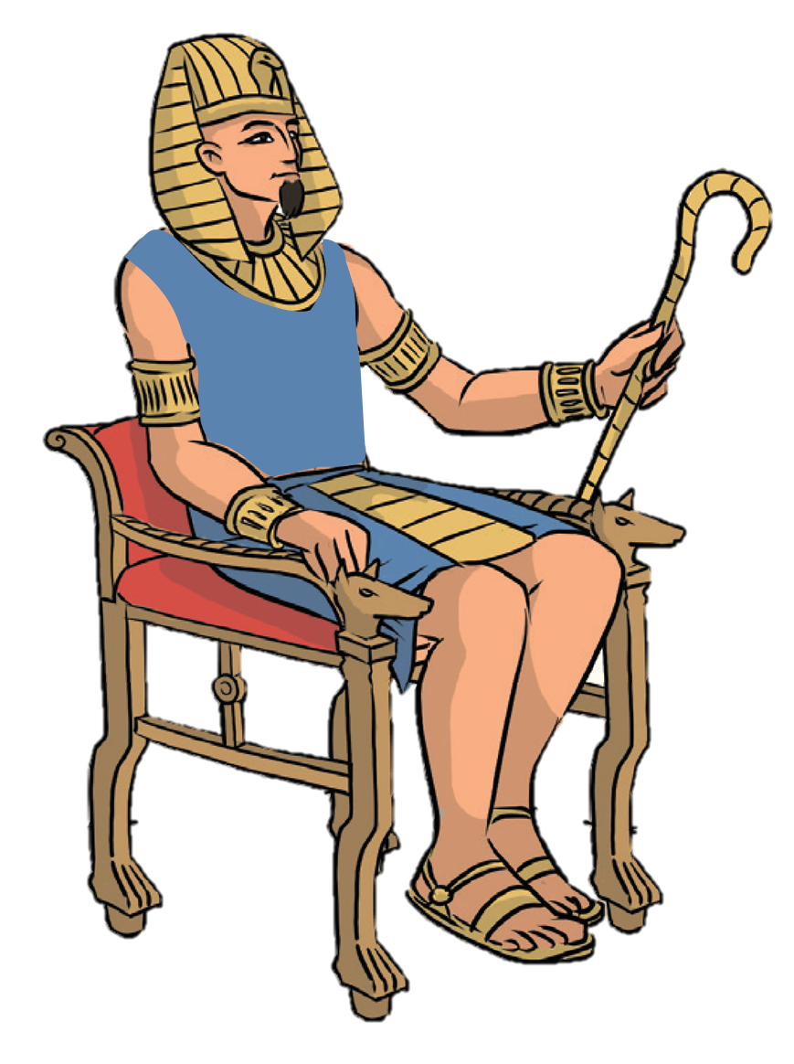
Mit jelenthet?
Ezt nem értem.
?
Mi ez az álom?

Slide 7
A fáraó nem értette az álmokat.
Ezért elmesélte azokat országa bölcseinek.

Slide 8
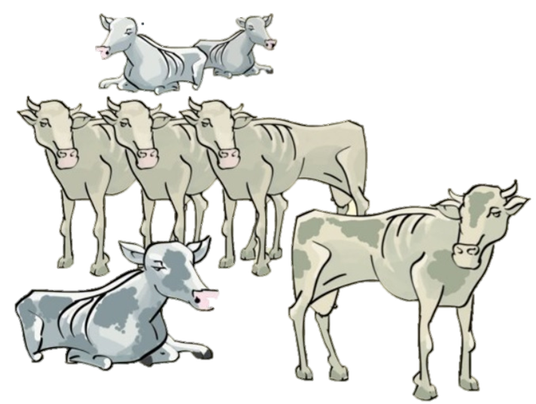
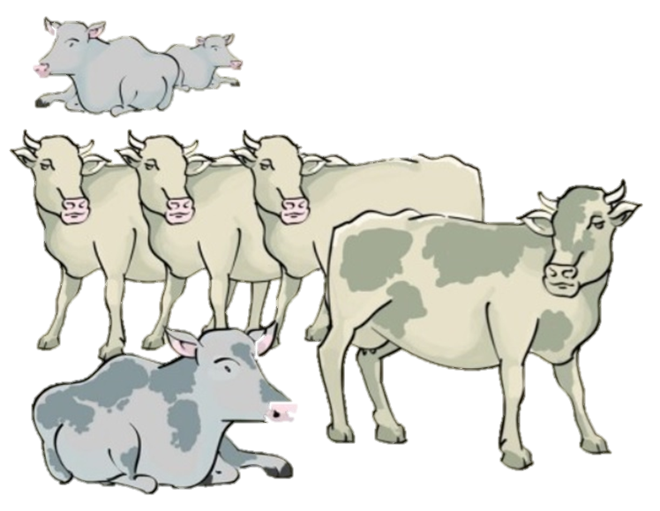
Álmomban a Nílus mellett hét szép kövér tehenet láttam.
Ezek megették a kövér teheneket,
de ugyanolyan soványak maradtak!
Azután hét csúnya és sovány tehén is megjelent.

Slide 9
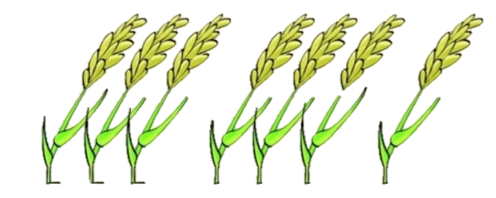
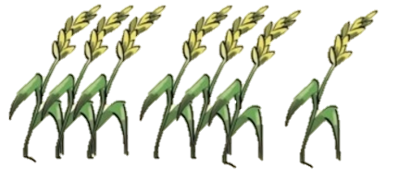
Egy másik álmot is láttam.
Hét szép kalász nőtt egy búzaszálon.
Mit jelenthet ez?
De hét sovány és csúnya kalász elnyelte a szép kalászokat.

Slide 10
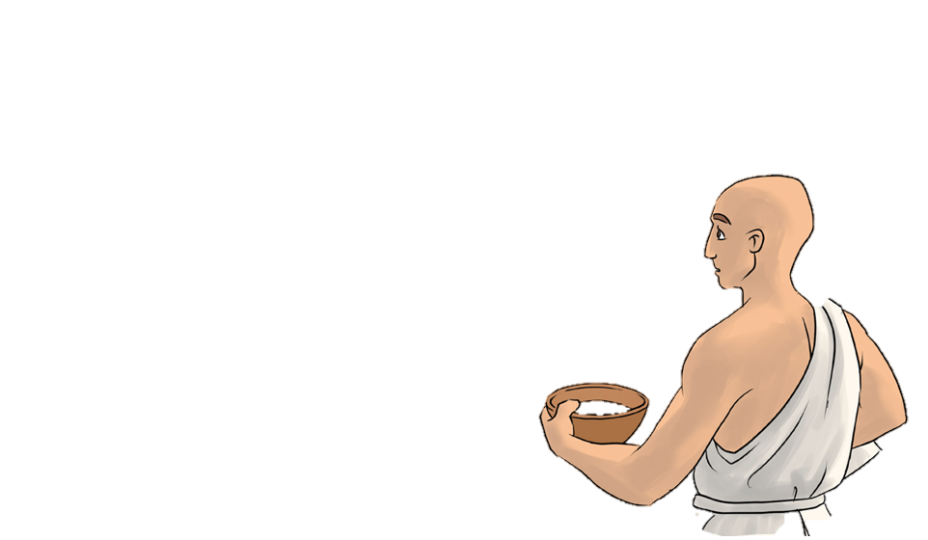
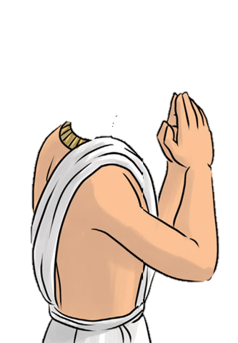
Hiába tanakodtak azonban,
a legokosabb bölcsek sem tudták a választ.
Ekkor a főpohárnoknak eszébe jutott a börtönbeli álma és József, aki megfejtette azt.
Hozzátok őt elém!
Elmesélt mindent a fáraónak.
Azonnal hívatták a fiút!

Slide 11
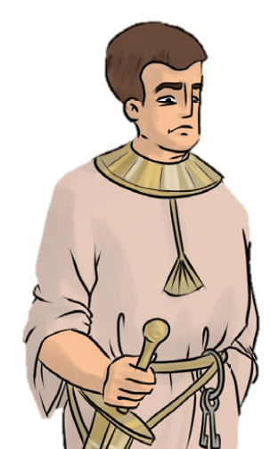
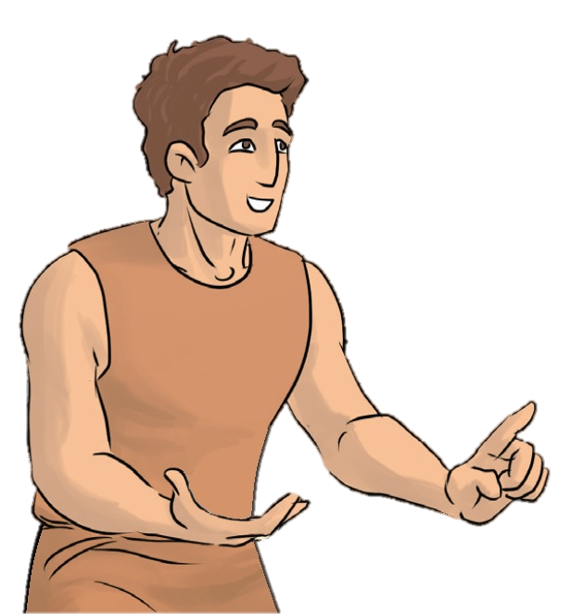
Amikor elővezették, József figyelmesen meghallgatta az álmokat, és így szólt:
A két álom ugyanazt jelenti.
A hét kövér tehén és a hét szép kalász bőséget jelent.
Hét éven át annyi búza terem, amennyit meg sem bírnak enni az emberek.

Slide 12
József hamar elmagyarázta az álom másik felének jelentését is.
Utána azonban pusztító éhínség következik.
Ez is hét évig tart majd.
Ezt jelenti a hét sovány tehén és a hét hitvány kalász.
Mit tegyünk, hogy megmeneküljön Egyiptom?
Te fogod a begyűjtést végezni!
Nem fog teremni a föld, és a folyók is elapadnak.
Mindenki éhezni fog.
Ha a bőség évei alatt a felesleget magtárakba gyűjtjük, lesz tartalék a szűk esztendőkben is.

Slide 13
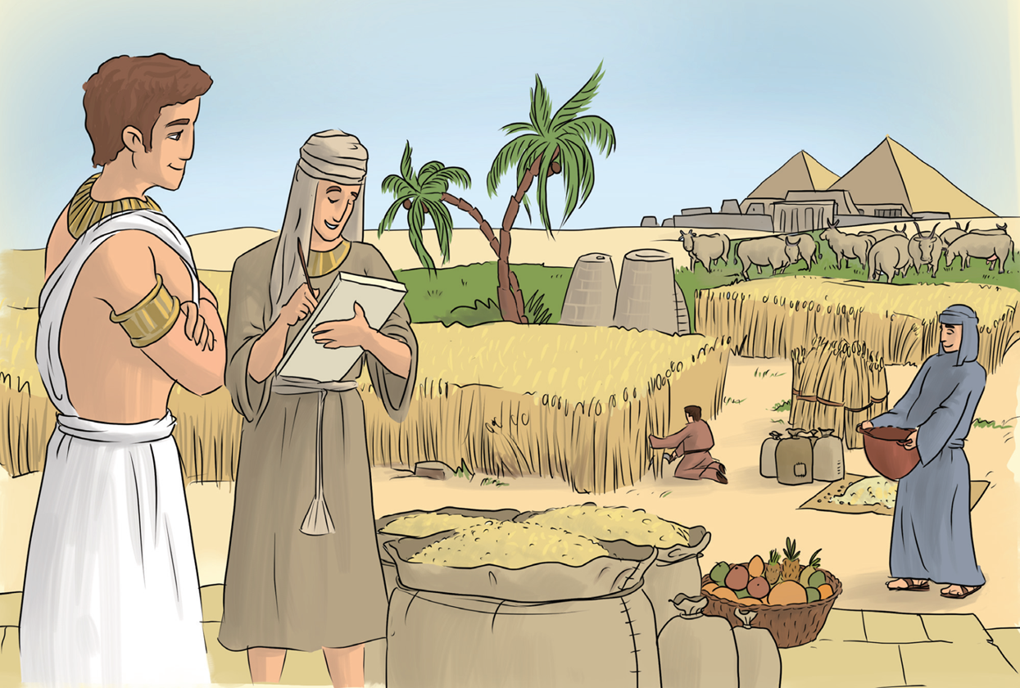
Úgy is lett. Józsefből főember lett.
Mindenki leborult előtte.
A hét bő esztendő alatt folyt a gyűjtés és raktározás.

Slide 14
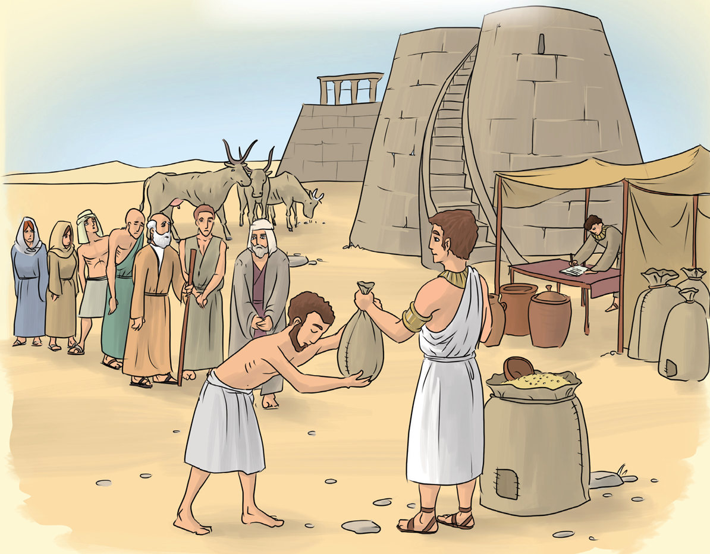
Amikor beköszöntött a hét szűk esztendő, Egyiptom felkészülve várta a szárazságot.

Slide 15
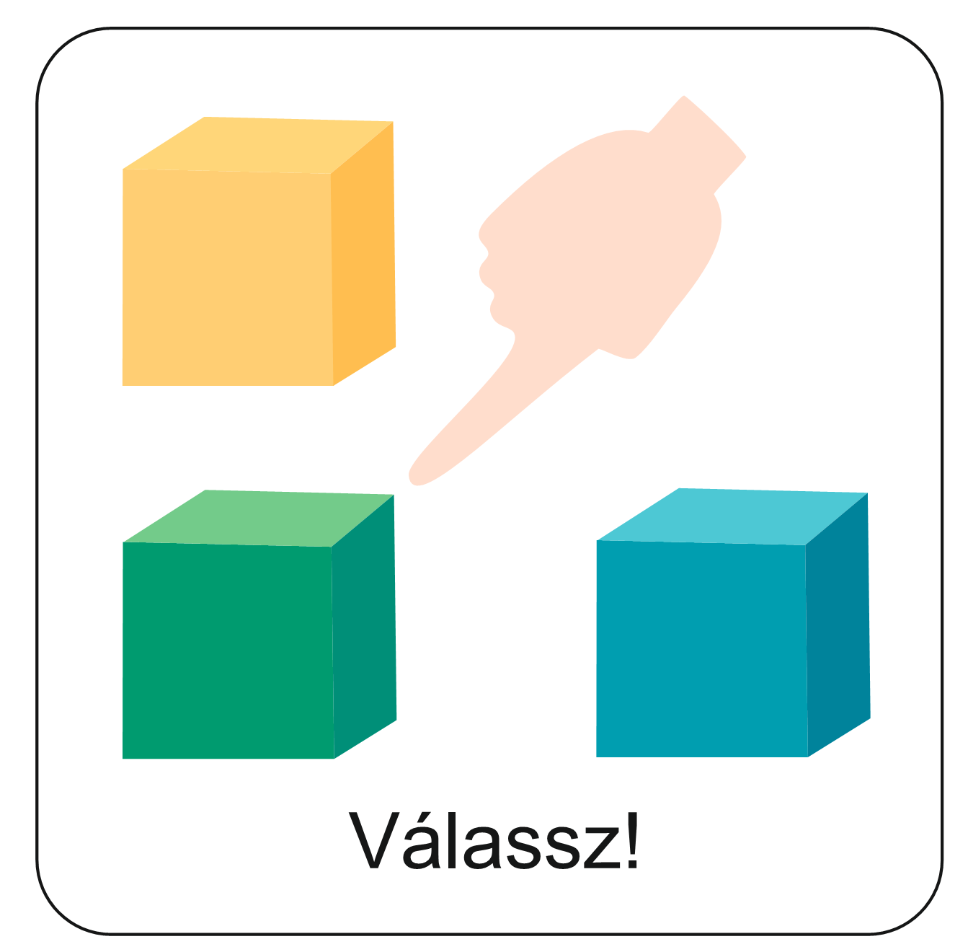
A fáraó volt tehát az, aki mai történetünkben álmokat látott.
A következő feladat segítségével elevenítsd fel az eseményeket és válaszolj a kérdésekre! Kattints ide!

Slide 16
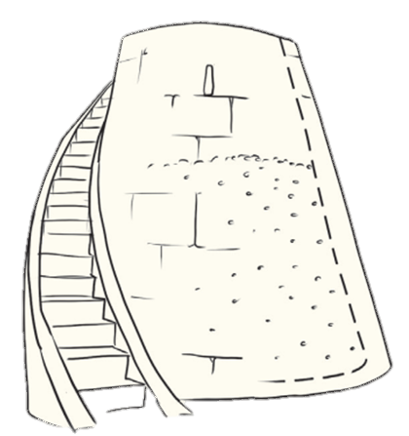
Tudod-e?
A hét bő esztendő alatt József sok raktárat épített.
Ezeket a nehéz időre feltöltötték gabonával.
Így takarékoskodtak a következő időszakokra.
Nem pénzt, hanem élelmet raktak félre.
- Te szoktál takarékoskodni?
- Most mire gyűjtesz?
- A pénzen kívül mivel takarékoskodhatsz még?

Slide 17
Isten nem hagyja magára azokat, akik Benne bíznak.
Mindig velünk van és vezet bennünket.
Józsefet sem hagyta magára.
Isten kiszabadította Józsefet a börtönből és megáldotta őt.
Erről szól mai aranymondásunk is:
„…megáldja majd Istened, az Úr kezed minden munkáját.”
Mózes 5. könyve 24,19

Slide 18
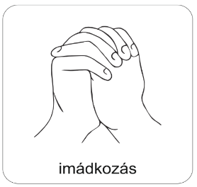
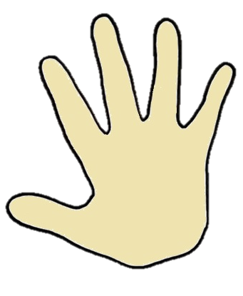
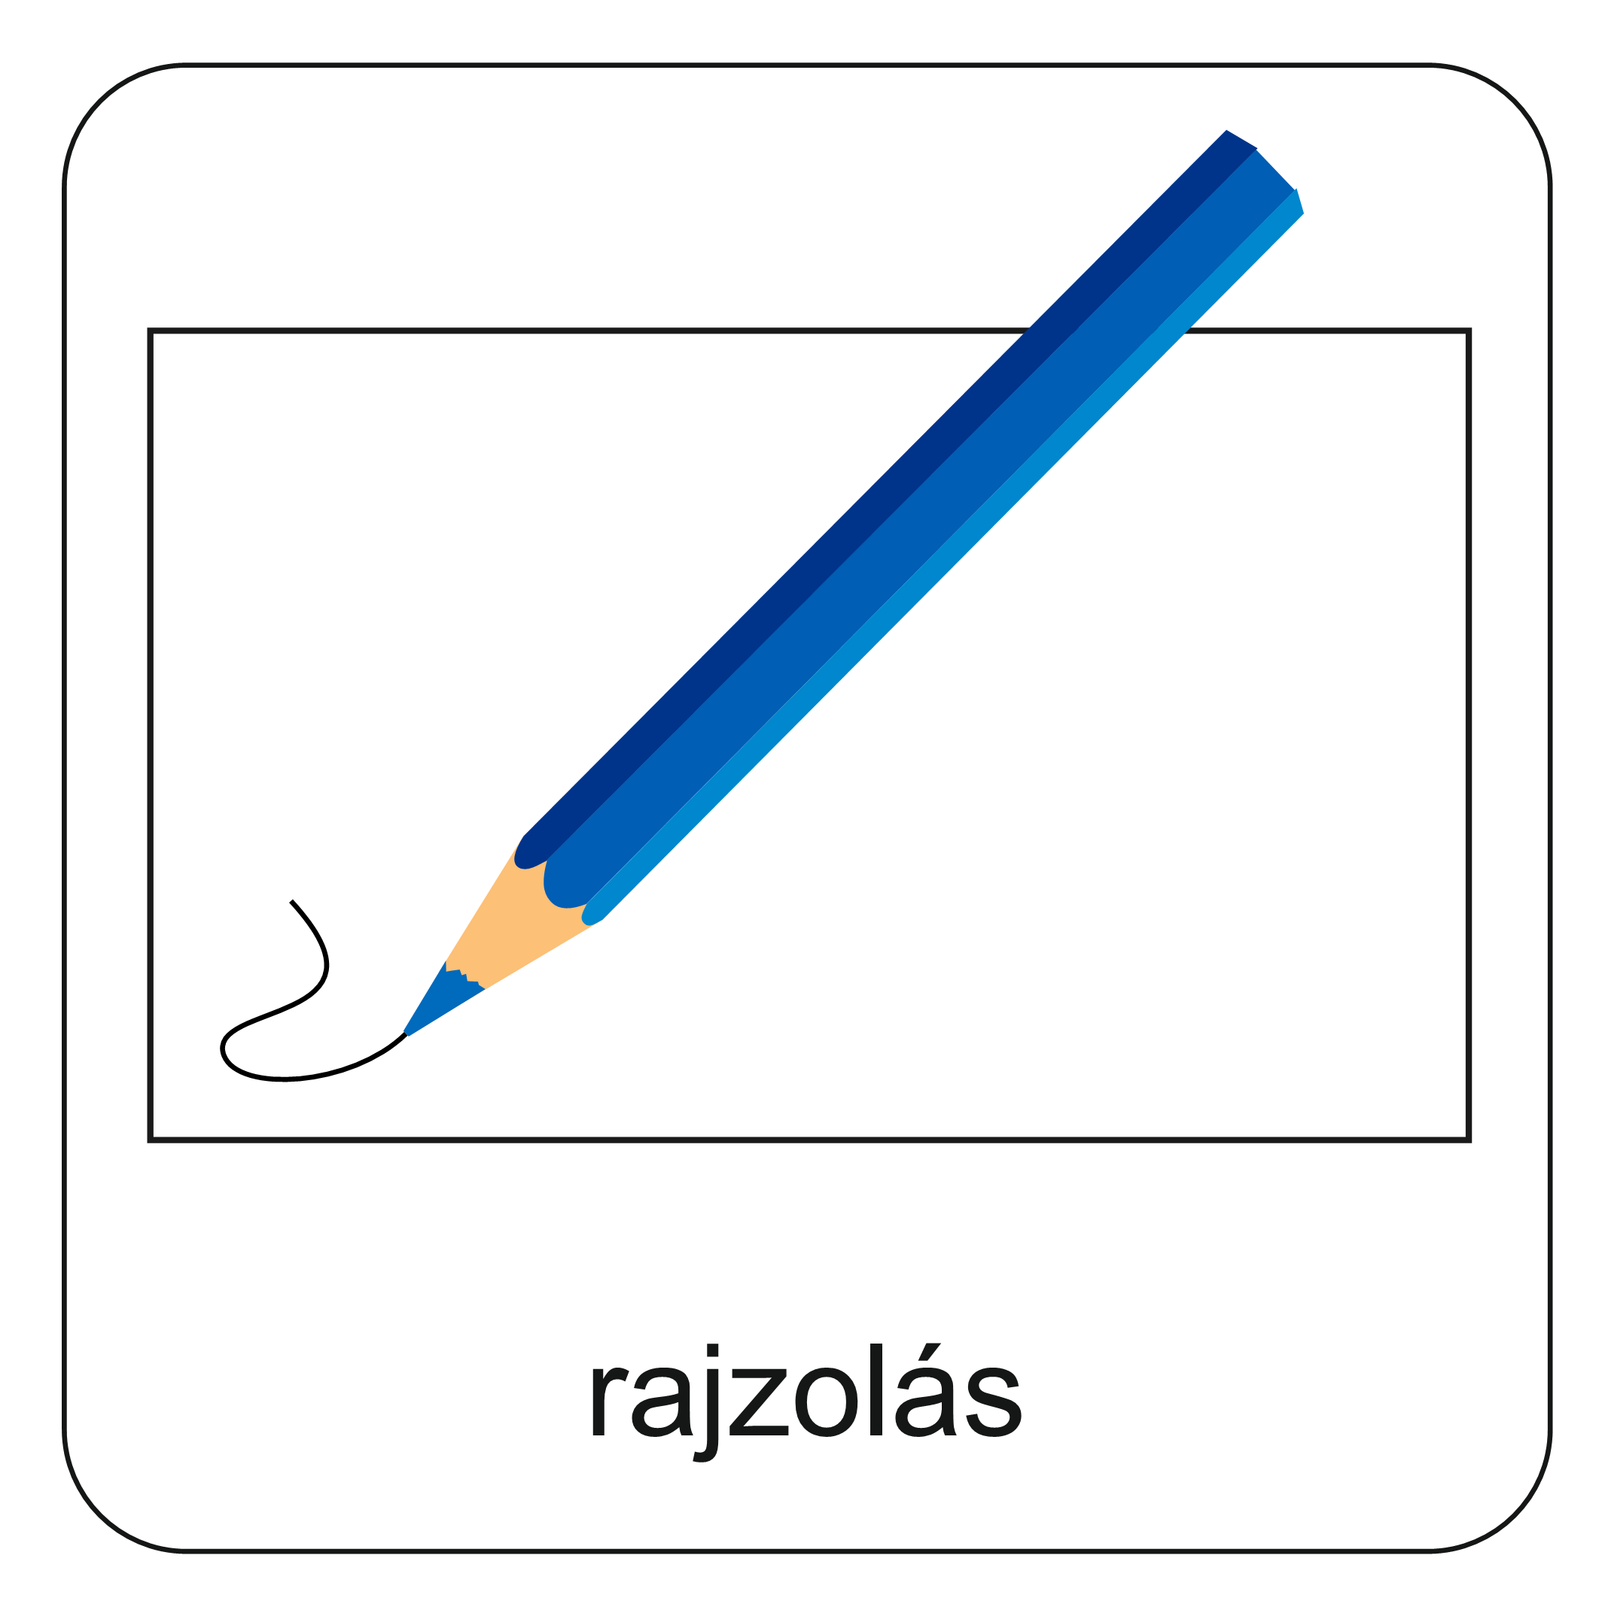
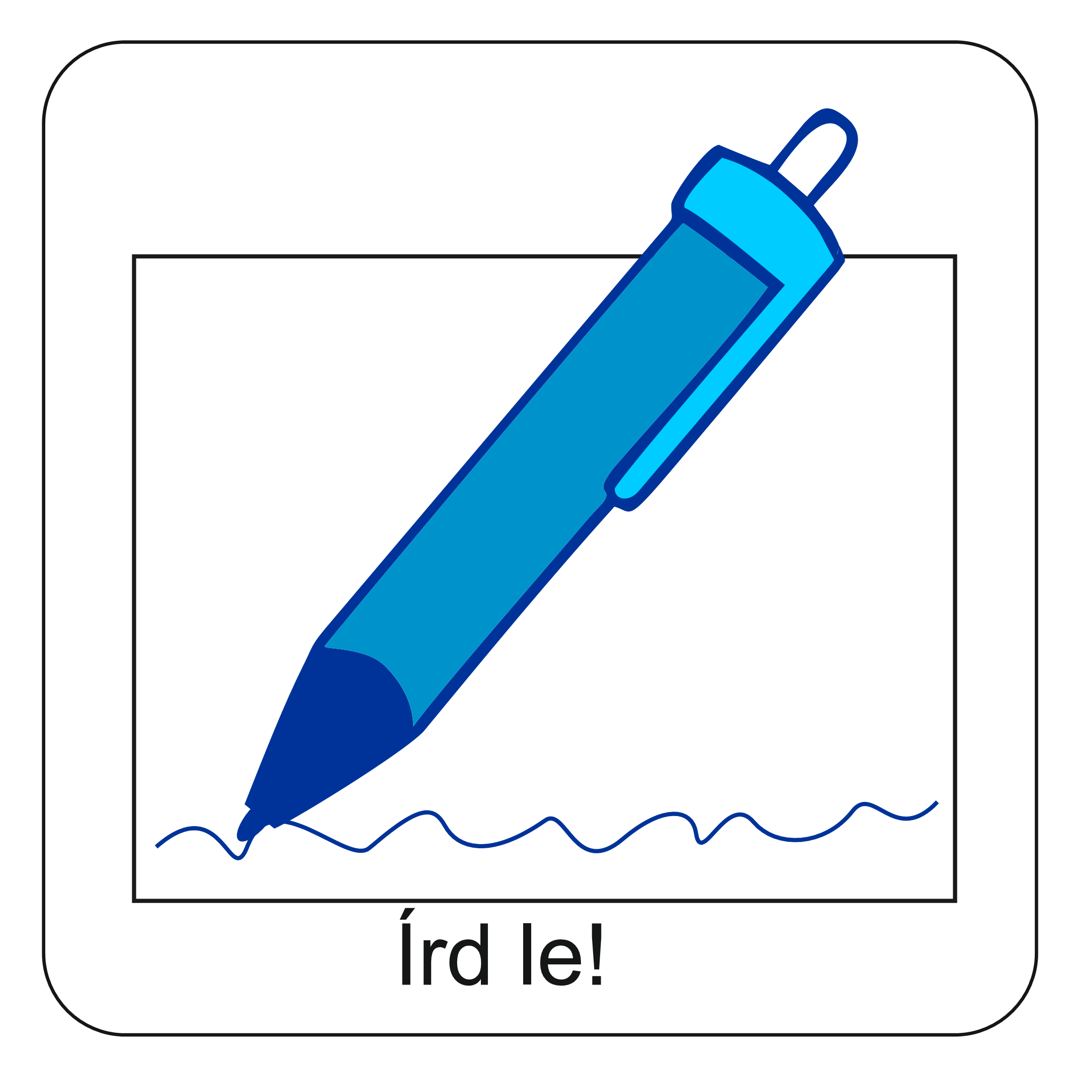
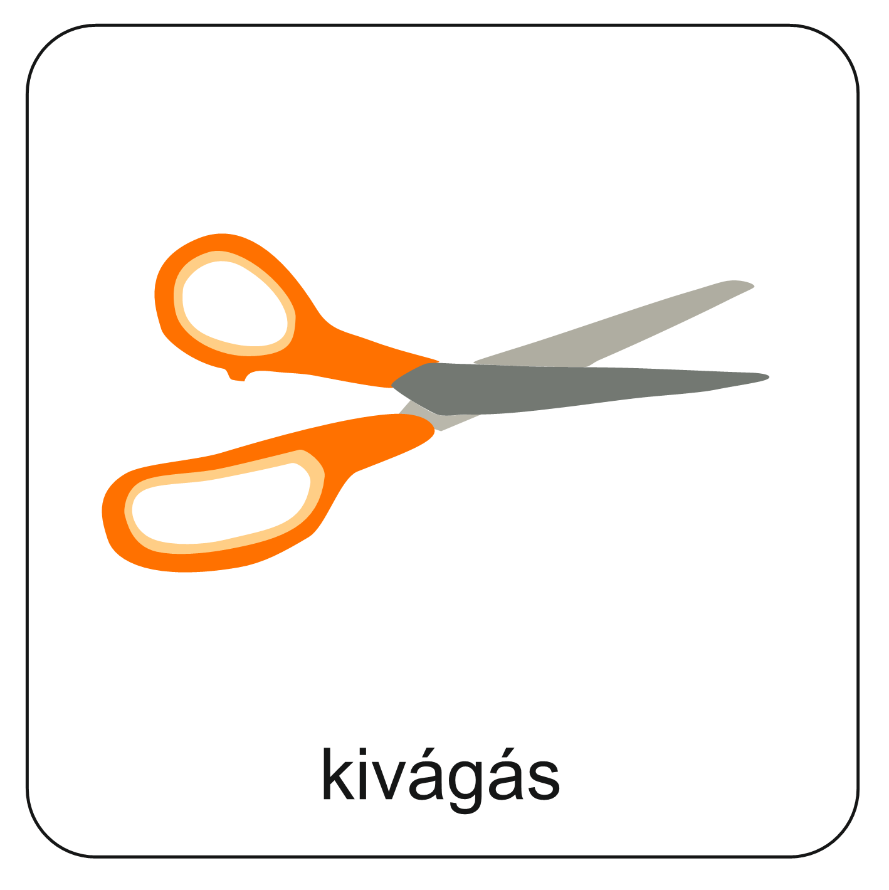
Imádkozzunk!
Az aranymondásban arról van szó, hogy Isten megáldotta József kezének munkáját.
Tudod, hogy Isten minket is vezet?
Nekünk is tud segíteni. A mi kezünk munkáját is meg tudja áldani, ha kérjük Őt!
Ma imádkozzunk ezért!
Feladat:
Rajzold körbe az egyik kezedet egy lapra (ki is vághatod), vagy a füzetedbe!
Írj az 5 ujjra 1-1 dolgot, amihez Isten segítségét, áldását kéred!
Majd imádkozz magadban a kézre felírt dolgokért!

Slide 19
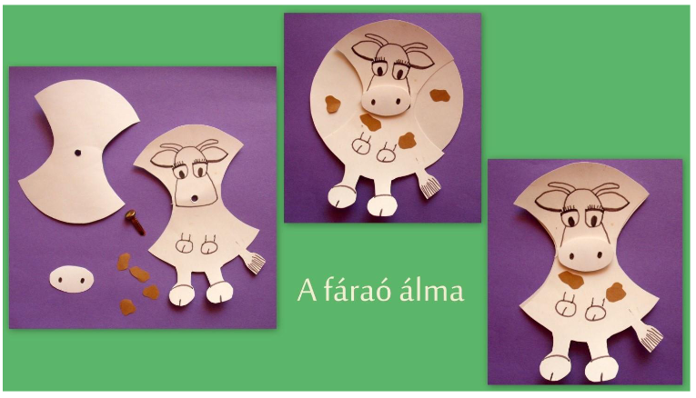
BARKÁCSOLJUNK!
Készítsük el a fáraó egyik álmát:
mozgatható tehénfigurát, amellyel a hét bő
és a hét szűk esztendőt váltogathatjuk.
Szükséges eszközök:
fehér műszaki rajzlap
1 db miltonkapocs
barna papír (elhagyható, helyette filctollal is rajzolhatsz foltokat)

Slide 20
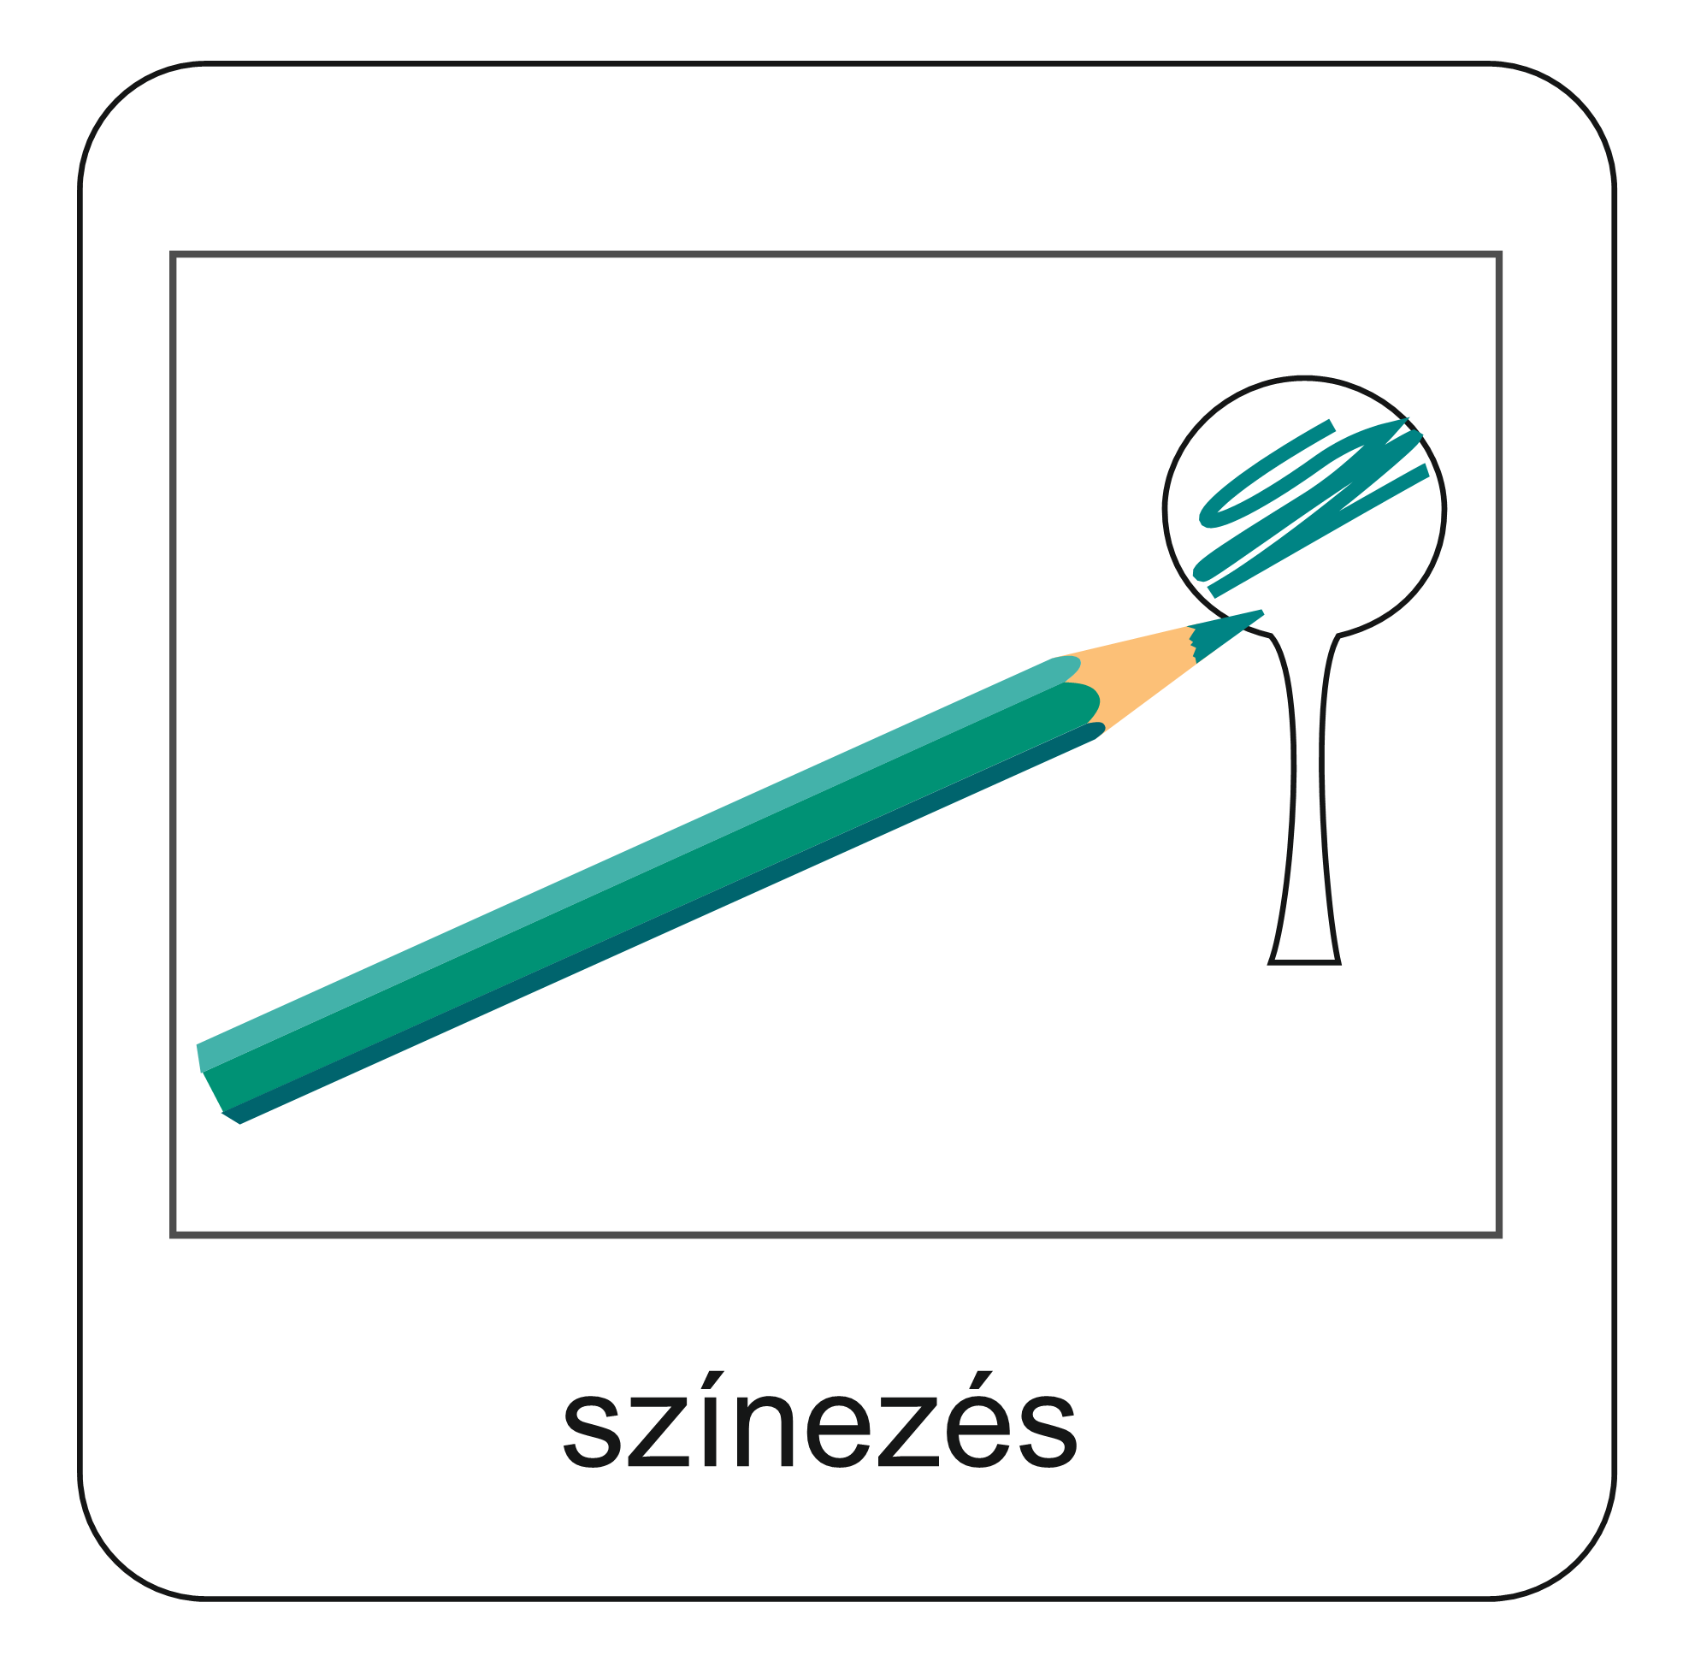
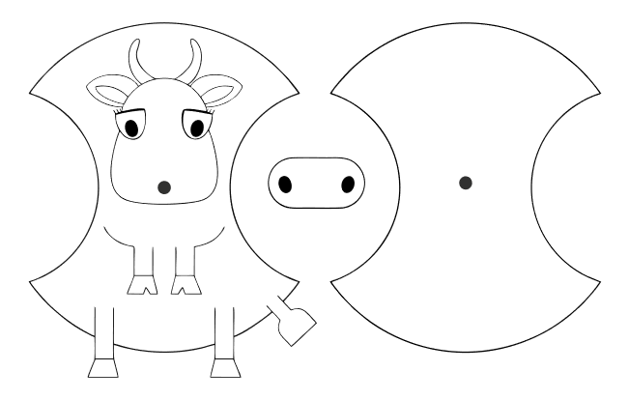
Elkészítés menete:
Kérj meg egy felnőttet, hogy ide kattintva segítsen kinyomtatni a sablon mellékletet!
Ha végeztél a nyomtatással, színezd ki a sablont tetszés szerint!
Vágd ki a sablont!
A tehén orrán és a testén látsz egy-egy fekete kört. Ott rögzítsd miltonkapoccsal egymáshoz a test két részét.
Ragaszd a miltonkapocsra a tehén orrát!

Slide 21

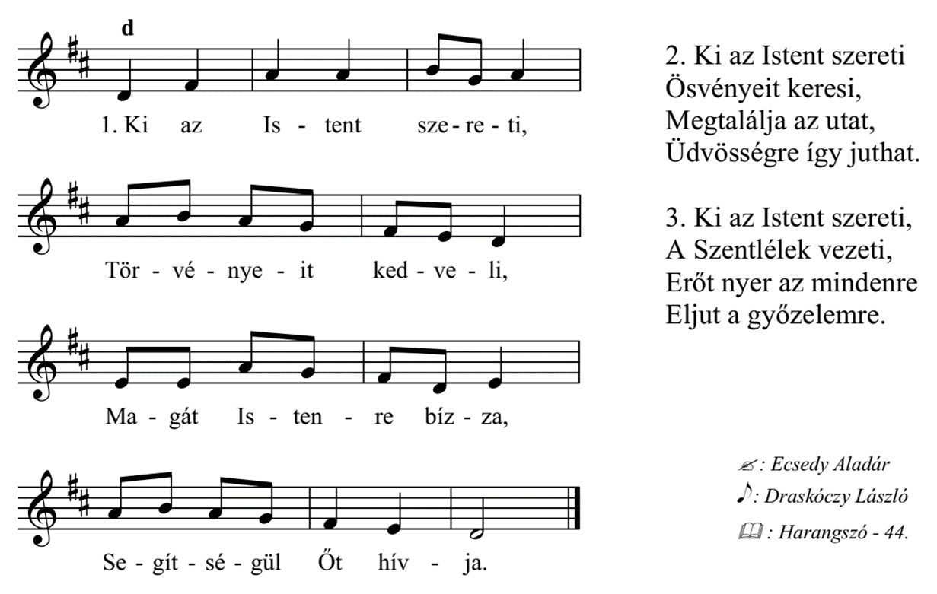

Ezzel az énekkel adjunk hálát Istennek azért, mert nem hagyja magára azt, aki Benne bízik!

Slide 22
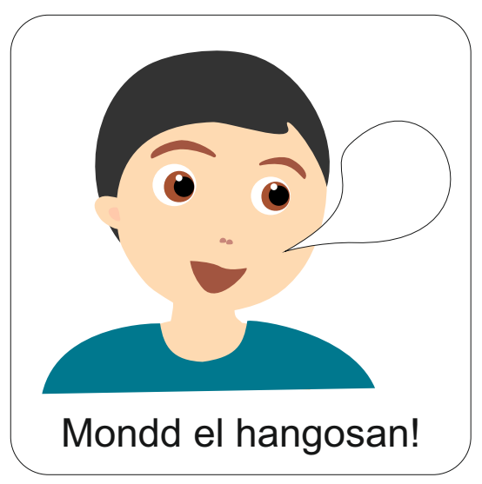
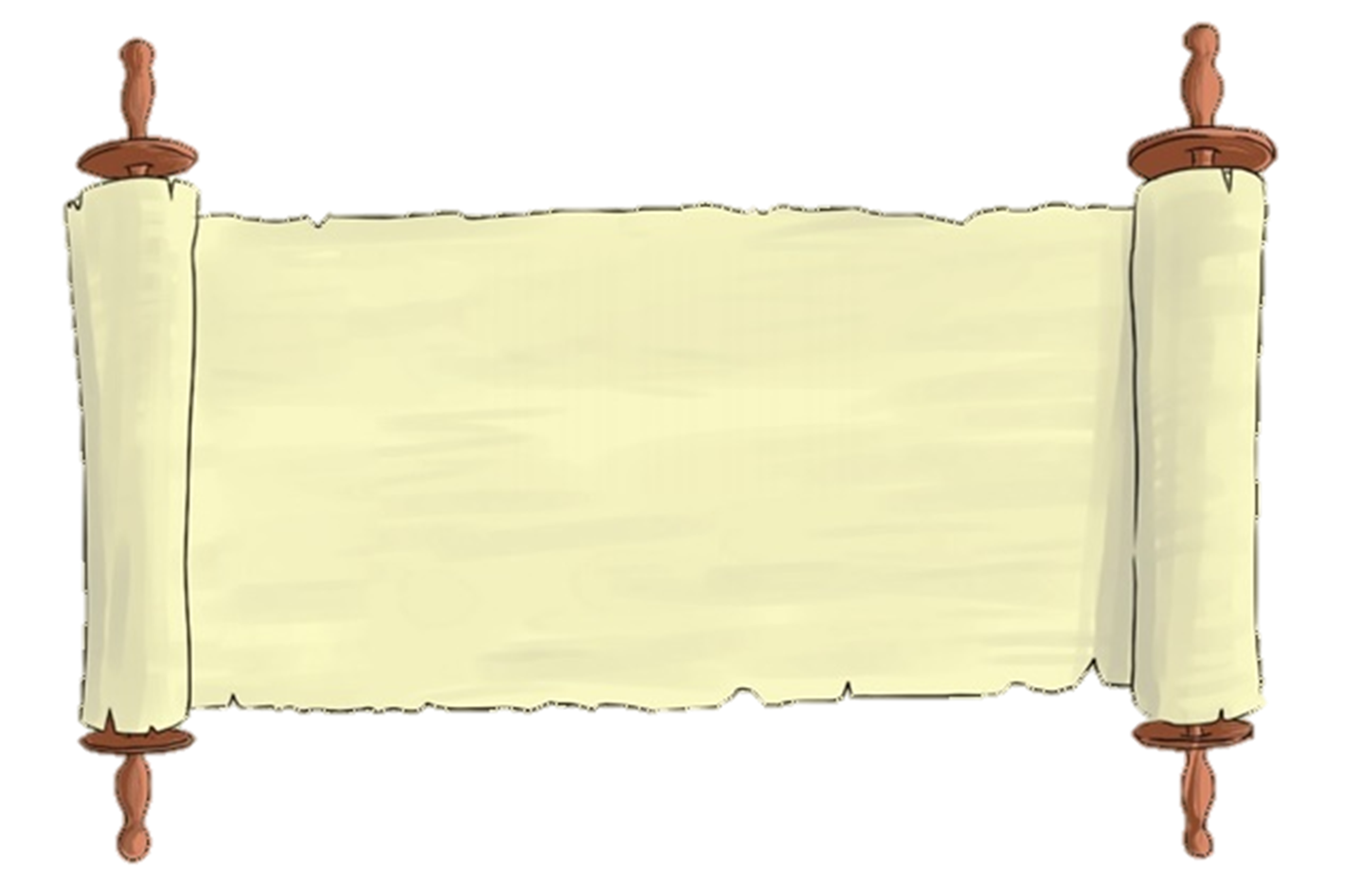
„…megáldja majd Istened, az Úr kezed minden munkáját.”
(Mózes 5. könyve 24,19)
Aranymondás
Olvasd el Isten üzenetét és add tovább az Igét valakinek!

Slide 23
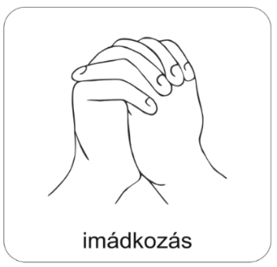
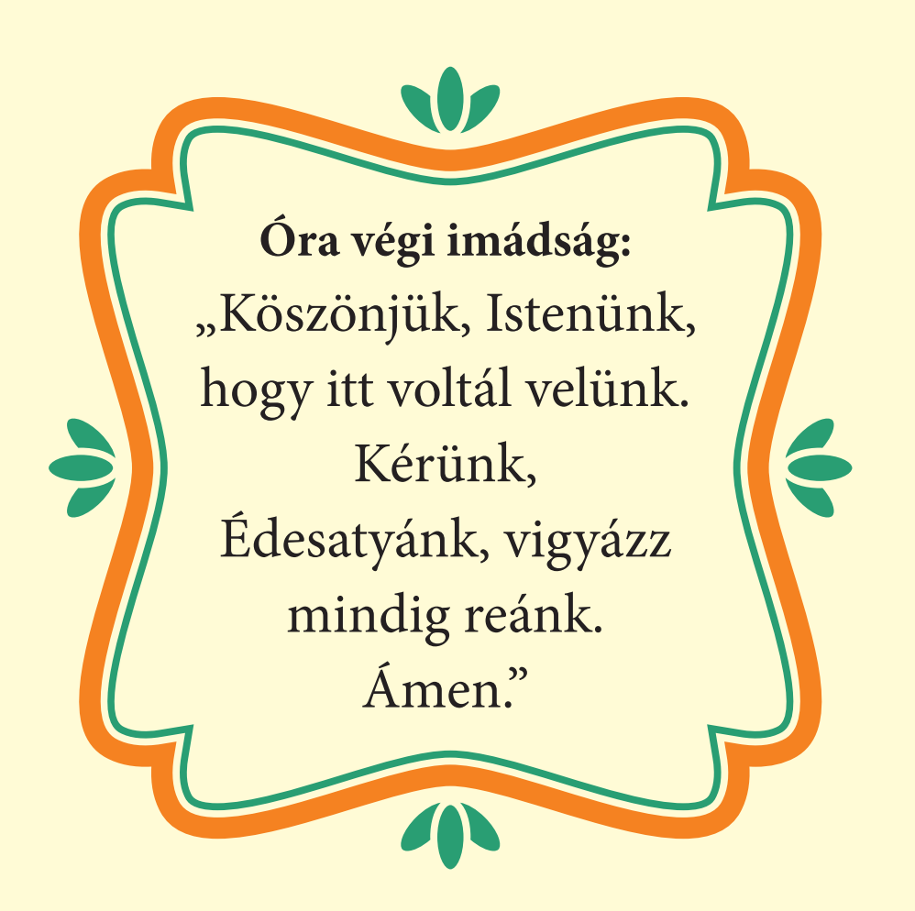
A digitális hittanóra végén így imádkozz!
Kedves Hittanos!
Várunk a következő digitális hittanórára!
Áldás, békesség!

Slide 24

Áldás, békesség!
„Te vagy az én erőm, rólad zeng énekem. Erős váram az Isten, az én hűséges Istenem.”
(Zsoltárok könyve 59,18)
Kedves Szülők!
Köszönjük a segítségüket!
Isten áldását kívánjuk ezzel az Igével!

